Slide 1
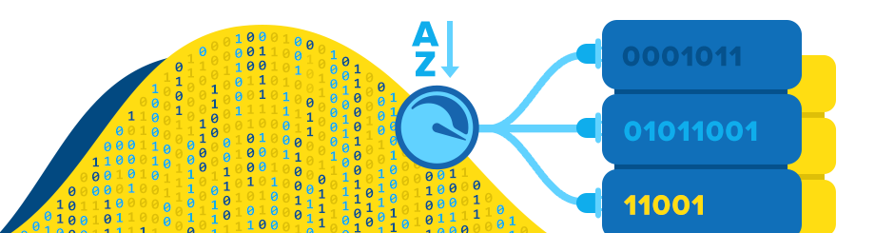
DMExpress 소개 자료
한국비지네스써비스㈜

Slide 2

누구나 쉽게 사용 (Ease of Use)
회사소개
DMExpress 개요
DMExpress 소개 - 개발 방식 - 핵심 기능
DMExpress 적용 분야 - SQL Migration - DI Acceleration - Batch Solution - Big Data Solution
레퍼런스

Slide 3






















About Syncsort
Multinational Software Company
1968년 설립, 북미, 유럽 및 아시아 지역에서 영업
50년 이상 성능 혁신
25개 이상의 특허 출원 및 발급
투자자:
FINANCE
INSURANCE & HEALTHCARE
TELECOMMUNICATIONS
RETAIL
PUBLIC SECTOR
DATA SERVICES
Large Global Customer Base
기업 및 전세계의 정부에 대한 데이터 통합 및 데이터 보호 솔루션 선두 업체
68 개국에서 15,000 개 이상 제공
Fortune 100 기업 95% 이상, Dow Jones 상장사 80% 이상
Syncsort Data Integration Offerings
빅 데이터의 통합, 최적화 및 마이그레이션을 위한 고성능, 특수 용도의 데이터 통합 솔루션 DMExpress ™ 제품군
z/OS 및 SAS 메인 프레임 환경을 위한 MFX™ 고성능 정렬 솔루션

Slide 4






About 한국비지네스써비스
회 사 명 : 한국비지네스써비스㈜
설립 년도 : 1973년 5월
본 사 : 서울시 서초구 반포본동
직 원 : 50 명
국내 최초의 SW 전문 판매 지원 회사 - 1992년 최초로 국내 SyncSort Solution 공급지원 - 풍부한 경험과 기술축적 - 30여 개 이상의 SyncSort 고객사

Slide 5


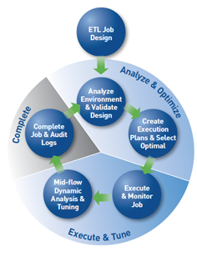
DMExpress Overview
DMExpress는 데이터 통합을 스마트하게 지원하는 솔루션 입니다. (DMExpress is Smarter Data Integration!)
더 작은 시스템 자원을 가지고 다양한 데이터를 초고속으로 수집하고 처리 하여 업무 전반의 작업을 지원하며
성능을 개선할 수 있습니다.
Smarter Data Integration - Free Up Your Database!
Smarter Data Transformations for 10x Faster Performance
Smarter Optimizer – No Tuning Required, Simply Faster!

Slide 6
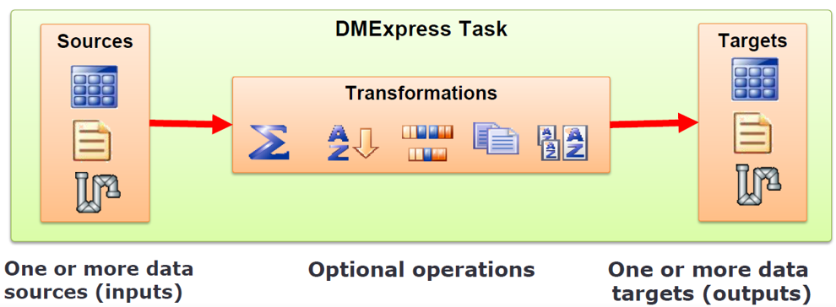
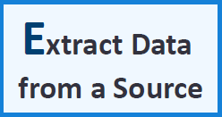

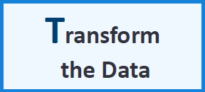
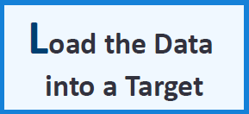








DMExpress Overview
(데이터 추출)
(데이터 가공)
(데이터 저장)
(예시)

Slide 7

DMExpress 데이터 처리 방식
Tables / files
Flat Files
RDBMS
Flat Files
Flat Files
RDBMS
Fixed / variable
Flat Files
Flat Files
Flat Files
Tables / files
Flat Files
RDBMS
RDBMS
Fixed / variable
Flat Files
RDBMS
Tables / files
Flat Files
RDBMS
RDBMS
RDBMS
Flat Files
Fixed / variable

Slide 8

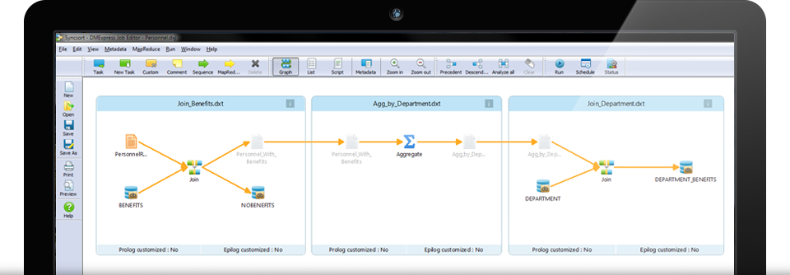
DMExpress Overview
 | 5분 안에 설치
 | 간단한 관리
 | 템플릿 중심 개발
 | 튜닝 불필요
 | 2 일 교육으로 누구나 사용

Slide 9
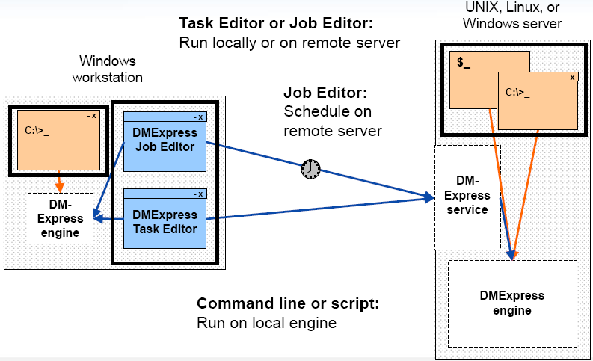
DMExpress 구성
GUI
SAM File
TGT
DBMS
윈도우PC에서 GUI로 개발 후
테스트 할 수 있으며 PC의 자원을 사용하여 작업도 가능.
서버에서 직접 실행가능하며 전문 스케줄러 SW와 연동도 가능.
GUI 방식과 Sciprt 방식 모두 지원 원하는 방식으로 편리하게 개발 가능.
SRC
SAM File
ADM

Slide 10











고성능 ETL구현을 위한 완전히 통합된 아키텍처
Install in Minutes. Deploy in Weeks. Never Tune Again.
Task Editor │ Job Editor
SDK
User Interface
Template-driven Design
Shared File-based Metadata Repository
DMExpress Server Engine
High Performance Transformations
High Performance Functions
Small Footprint ETL Engine
Impact Analysis
Data Lineage
Global Search
Automatic Continuous Optimization
Self-tuning Optimizer
Metadata Interchange
High Performance Connectivity
Native, Direct I/O Access
Appliances
Files / XML
Mainframe
Real Time
Cloud
Hadoop

Slide 11









Connect All Data Sources. Deploy Everywhere.
Clients
DMExpress Workstations
Windows based GUI
Server
Flat File Based Metadata Repository
Check-in Check-out
3rd Party Version Control Tool
DMExpress Server Engine
Relational
DB2
Informix
MySQL
Oracle
SQL Server
Sybase
Teradata
Native ODBC
DataDirect
Real Time
MQ
SOAP
Other / ERP
Files / XML
FTP / SFTP
Mainframe
Hadoop / HDFS
SAP
Appliances
Greenplum
Netezza
Vertica
Cloud
SOAP
Salesforce.com
Sources & Targets
Cloud
Hadoop
Mainframe
Appliances
Files / XML
Real Time

Slide 12
DMExpress 지원 환경
Source/Target Packages
Connect | Amazon Redshift | Amazon S3 | Apache Avro | Apache Parquet | DB2/ UDB | Green plum | JDBC | My SQL | Netezza | NoSQL Databases |  | ODBC
Version | Current version on AWS | Current version on AWS | 1.7.6 | 1.6 | 9.7 and higher | 4.2 and higher | 3.0 compliant | 5.1.73 | 7.0.3 and higher | Hive Hive Server 2 | Other NoSQL Databases | Level 3 compliant
Connect | Oracle | Qlik | SQL Server | Sybase ASE | Sybase IQ | Teradata | Vertica | IBM Websphere MQ | Salesforce.com | SAP | Hadoop (HDFS) | Tableau
Version | 10g 이상 | QlikView data eXchange files | 2008 and higher | 15.0 and higher | 15.0 and higher | TD14 | 6.0 and higher | 7.0.1.3 and higher | 23.0, 24.0 and 25.0 | ECC 6.0 and higher | Apache 2.x | TDE API
Accelerators
Product | ACUCOBOL-GT | Micro Focus COBOL |  | Micro Focus Server | DB2 Load | UNIX System sort
Version | 6.2 and higher | Server Express 2 and higher | Net Express 4 and higher | 6 and higher | 9

Slide 13
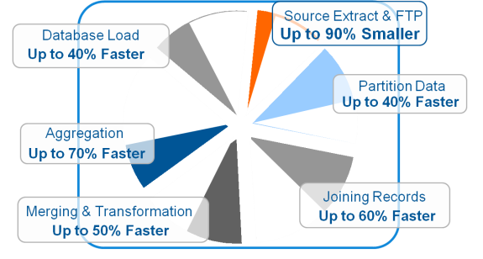



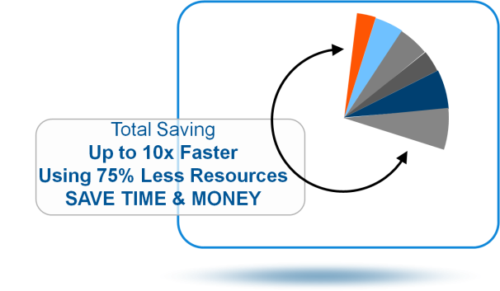

수백 번 검증된 특허 받은 알고리즘의 효과
데이터 Sort는 ETL의 모든 측면에 영향
Syncsort 는 1968년 이후
고성능 Sort 분야의 시장 선도자!
Sort
6개 특허 + 3개 특허 진행 중
Join
3개 특허 + 3개 특허 진행 중
Aggregate
3개 특허 + 3개 특허 진행 중
Copy
Direct, block level read I/O
80% of ETL

Slide 14
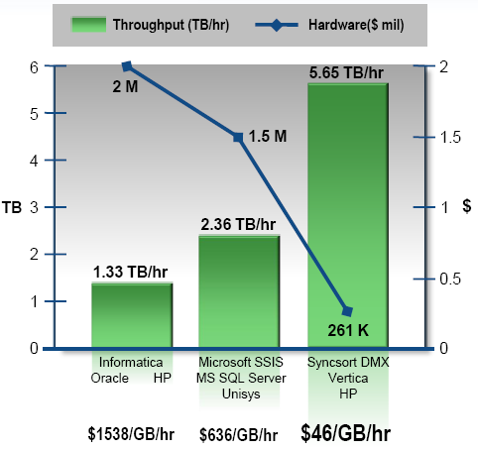
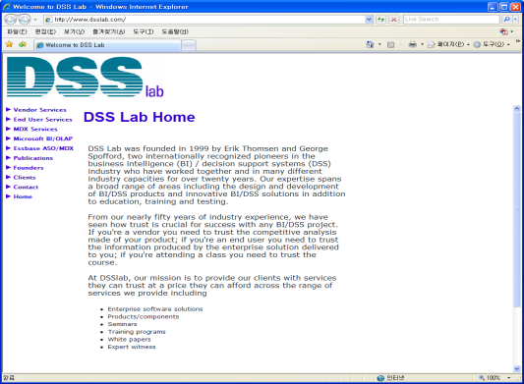
ETL World 세계 신기록
1시간에 5.65 Terabytes 처리
DMExpress™ v4.8이 5.4TB의 raw TPC-H data를 추출, 변환, 정제와 로드 (Vertica Analytic Database) -> 57분21초51
Server : HP Blade System c7000 x86 OS : RedHat Linux
DSS Labs에 의해 독립적으로 검증
[신 기록] - DMExpress, Vertica, HP 5.4TB 데이터 처리 시간 : 57분21.51초
[종전기록] – Microsoft, Unisys 1.0TB 데이터 처리 시간 : 25분20.00초
1.0TB 처리 시간 : 10분 37초

Slide 15
DMExpress 기능
기 능 | 기 능 상 세 설 명
SORT | 레코드 정렬 기능으로 다중 Sort키 적용 가능 시스템 Sort대비 5~10배의 Sort 성능 지원 사용자가 정의한 Sort Order 방식 지원
COPY | Sort작업 없이 필요한 레코드나 필드 추출 기능
MERGE | 2개 이상의 파일을 한 개의 파일로 병합하는 기능
JOIN | 파일을 Join하여 Left, Right, Inner, Outer Join 기능 서로 다른 파일을 비교할 수 있으며 CDC기능도 구현
REFORMAT | Source 파일에서 필요한 필드만 선택하여 추출가능 레코드 레이아웃 변경 및 추가된 신규 필드 추가
FILTER | 데이터 파티션과 레코드 선택 추출 조건에 따른 데이터 추출 기능으로 다중 output 지원
SUMMARIZE | 중복 데이터 제거 및 마스터 성 데이터 추출 기능 Sort 키 별 합산(Group by) 기능
기 능 | 기 능 상 세 설 명
Conversion | File Level, Record Level, Field Level 데이터 변환 필드 type이나 size를 변경하여 출력 가능
Aggregate | 동일 키 별 최대, 최소, 평균 값을 구하는 기능
Numbering | 레코드에 순차적으로 Numbering 하는 기능
고성능 연산 | Aggregate 기능을 고성능으로 처리
사칙연산 | 동일 레코드의 필드 간 사칙연산을 할 수 있는 기능
Date/Time 연산 | 일자,시간 데이터에 대한 +, - 를 할 수 있는 기능
BLANK 제거 | Blank 레코드를 일괄적으로 제거하는 기능

Slide 16
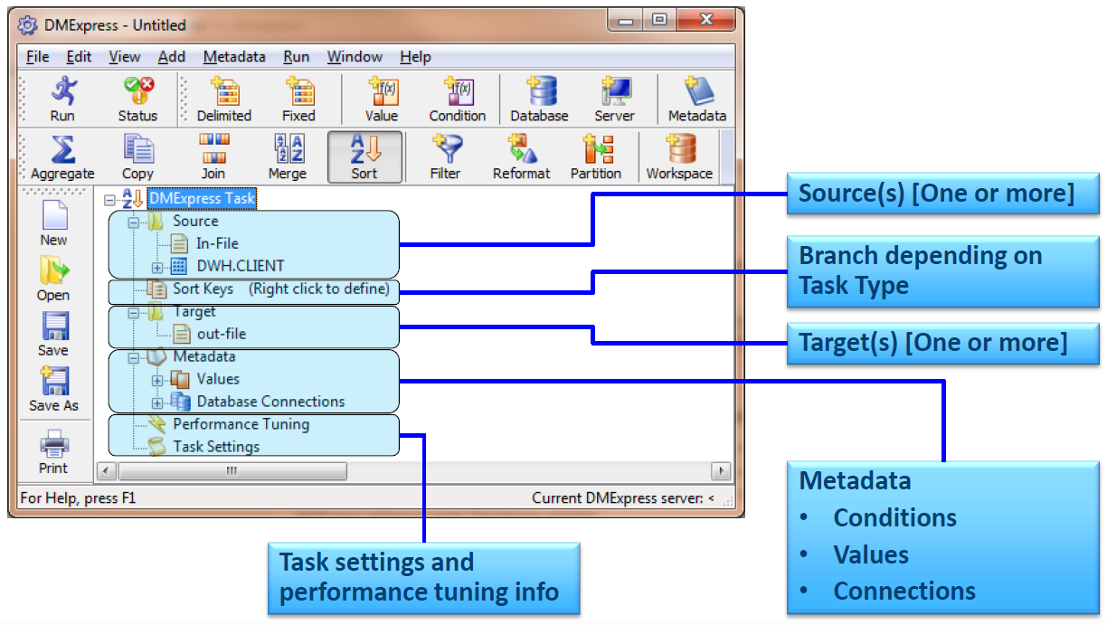
개발 방식 : DMExpress GUI (간단한 화면 구성)

Slide 17
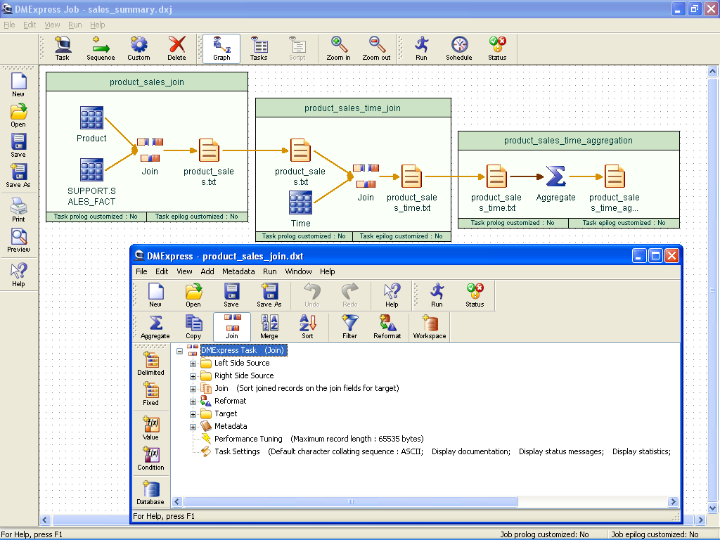
DMExpress GUI

Slide 18
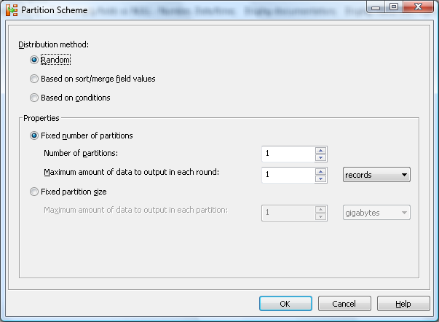
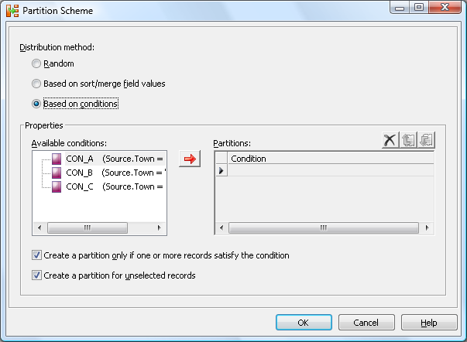
DMExpress 기능 : Partition

Slide 19
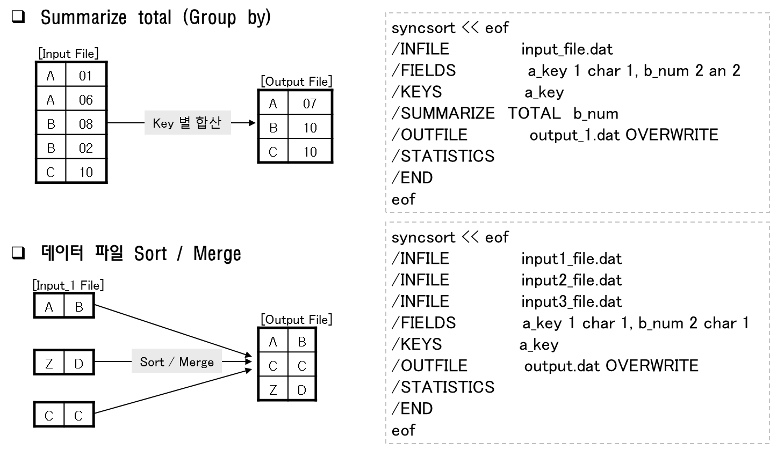
개발 방식 : DMExpress Script

Slide 20
DMExpress 기능 : JOIN
Doe,Jane,65 Black St.,07677
Smith,John,12 Apple St.,10917
Central Valley, NY,10917
Woodcliff Lake,NJ,07677
DMExpress
Doe,Jane,65 Black St.,Woodcliff Lake,NJ,07677
Smith,John,12 Apple St.,Central Valley, NY,10917

Slide 21
DMExpress 기능 : 복합 기능을 한 번에
All in One Pass!
Sorted, filtered, reformatted, aggregated and partitioned.
200005 CHK 83.73
200002 SAV 834.23
200001 MFUND 23.89
200011 CHK 62.92
200014 MFUND 5.92
200010 CHK 35.98
200012 MFUND 3.98
CHK,182.63
DMExpress
SAV,834.23

Slide 22
적용 사례 : 전사 배치 업무
적 용 분 야 . 대용량 데이터 가공 처리 업무 . 업무 시간 Open 전에 데이터를 처리하기 위한 야간 배치업무에서 사용
적 용 방 식 . 업무 별 배치 요건을 DMExpress Script 로 개발 후 스케줄러를 이용하여 수행 . 업무 별 DB에서 조건 별로 SAM File로 unload 후 Sort, Merge, Join, Filter, Reformat 작업 . Target Table에 적재하기 전 데이터 Conversion 작업 병행
Source DB
Target DB
(Sort)
SAM File
Output
DB
DB
DB
SAM File
Output
(Join)
DB
결과조회
SAM File
Output
(Conversion, Reformat)

Slide 23
적용 사례 : 통합 DB 정제 작업
적 용 분 야 - 외부 기관별 대용량 파일 데이터와 DB간 데이터 처리 업무 - 데이터 정제와 적재를 자동화와 월 배치 작업 시간 단축
적 용 방 식 - 파일 to 파일 : DMExpress에서 파일을 읽어서 원하는 형태로 정제 후 파일로 저장 - 파일 to DB : DMExpress를 이용해서 파일의 데이터를 DB로 적재하며 적재하기 전 데이터 변환 진행 - DB to DB : DB간의 데이터 이동을 쉽게 GUI 방식으로 지원하며 고속으로 데이터 전송
RAW
STA
DW
DM
기관별 파일
[분석결과 조회]
[DW적재/확장]
분포도
기관별
(Data 전송)
누적파일
DB
DB
(Data정제 및
기간별 분류)
(Data 적재)
DB
DB
(Data 집계/분석을
위한 연산작업)
(Data 변환 및 적재)
ODS

Slide 24
적용 사례 : N생명 (계리시스템)
누구나 쉽게 사용 (Ease of Use)
적 용 분 야 . 계리시스템에 필요한 데이터 추출, 가공, 적재 업무 . 다른 시스템에 존재하는 데이터를 주기적으로 계리시스템으로 이동하는 배치업무에서 사용
적 용 방 식 . 업무 요건에 맞게 DMExpress Application을 개발 후 스케줄러를 이용하여 수행 . 타 시스템 DB의 데이터를 SAM File로 unload 후 계리시스템 DB에 load하는 작업 . 대량의 데이터를 쉽고 빠르게 추출, 적재하는 업무에 적용 사용 중
관련 시스템 DB
계리시스템 DB
(Sort)
(Load)
SAM File
Output
DB
DB
(Unload)
DB
SAM File
Output
(Join)
(Load)
DB
SAM File
(Unload)
(Conversion, Reformat, Load)

Slide 25
적용 분야
SQL
Migration
DI Acceleration
Batch Solution
Big Data Solution

Slide 26
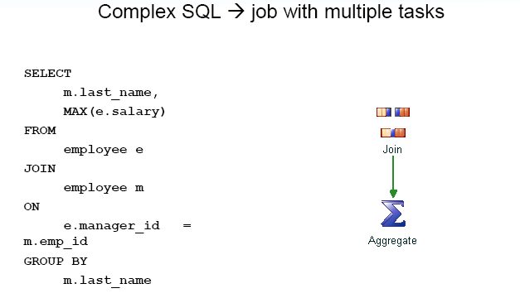

적용 분야
SQL
Migration
DI Acceleration
Batch Solution
Big Data Solution
DMExpress 실행 시간 | SQL 실행 시간 | SQL 대비 DMExpress성능
3시간 54분 ( 0.16 Days) | 80시간 ( 3 Days 8Hours) | 20배 이상 향상 (76시간 이상 절감)
작업 시간 단축으로 인한 서비스 개선
(주말 작업으로 가능)
Offloading에 의한
파일 시스템 사용
(DB자원 사용 절감)
Temp Table
사용량 감소
(DB스토리지 절감)

Slide 27
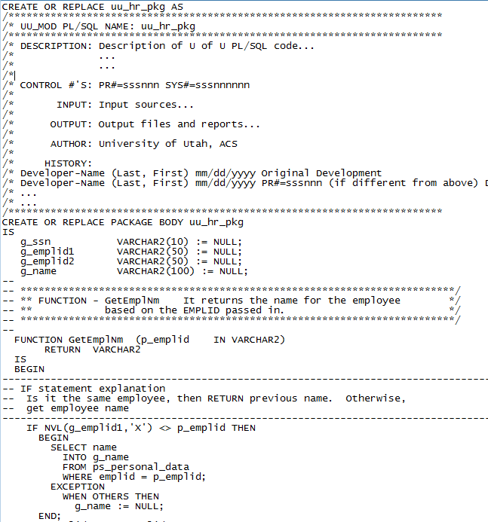
적용 분야
SQL
Migration
DI Acceleration
Batch Solution
Big Data Solution
상위 20% jobs에 주목
- 장시간의 작업들
- 대부분 복잡함
- 대부분 자원 집약적
- 대부분 불안정 / 오류가 자주 발생
20% of PL/SQL
80% of
Time & Resources

Slide 28
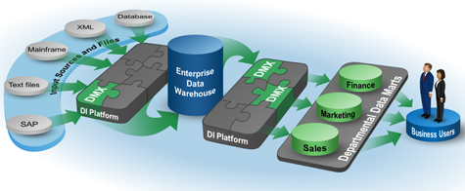
적용 분야
SQL
Migration
DI Acceleration
Batch Solution
Big Data Solution
• 데이터 처리 작업의 병목현상 제거 : 50% 이상 절감 가능
• 현재의 H/W자원을 적게 사용 : 메모리 사용량 50% 절감, CPU 사용량 60% 절감
• GUI 개발 환경 제공 : 1주일 안에 적용 가능하며 핸드코딩 대비 75%정도의 개발 생산성

Slide 29
적용 분야
SQL
Migration
DI Acceleration
Batch Solution
Big Data Solution
데이터 통합 문제의 80%가 데이터 처리 병목 현상에서 비롯되었습니다.
DI Tools Focus:
80% Features
20% Performance
20% Features
DI Challenges:
80% Performance
• 데이터 처리 작업의 병목현상 제거 : 50% 이상 절감 가능
• 현재의 H/W자원을 적게 사용 : 메모리 사용량 50% 절감, CPU 사용량 60% 절감
• GUI 개발 환경 제공 : 1주일 안에 적용 가능하며 핸드코딩 대비 75%정도의 개발 생산성

Slide 30








적용 분야
Customer | DI Platform | Key Information
 |  | Industry | Business Challenge | Solution | Benefit Impact
 | IBM DataStage | 금융 서비스 | 대출 자산 시스템에 대한 SLA 준수 불이행으로 대출 발생이 지연 됨 | M/F데이터를 변환 및 가공 후 DataStage로 Load 정확한 시간에 CDC | 대출발생 프로세스 관련 SLA 충족 4시간 작업을 1시간 미만으로 속도개선 CDC작업 2시간 미만으로 속도개선
 | Informatica | 의료 | VIP고객 유지 | 정확한 시간에 CDC | 고객이탈 방지 월 작업에서 일작업으로 DW 개선
 | Informatica | 금융서비스 | 새로운 예측분석 서비스의 지연으로 인한 매출감소(SLAs : 5일) | informatica의 느린 Join과 Aggregation 작업 대체 Informatica를 위해 Pre-Sort작업 | 예정대로 새로운 서비스 개시 Met production SLAs. 주 단위에서 5시간으로 프로세스 개선
 | Informatica | 금융서비스 | 데이터 생성이 36시간 이상 걸리는 ODS에 기반하여 의사결정이 지연 됨 | CDC작업 매일 밤 22억 건의 업데이트가 일어나는 데이터 저장소 | SLA에 충족 100명의 주요 업무 사용자에게 적시에 정보 제공
 | Microsoft SSIS | 게임 | 웹 분석 작업 1-2일 지연됨 | 수 백 라인의 SQL의 대체작업. | SLA에 충족 2-3일 작업을 5시간으로 단축 사용자 응답시간 개선
 | Informatica | 통신 | 어플리케이션 최신화 작업 중 데이터 변환의 병목현상으로 인한 신규 고객 서비스가 중지 됨 | 다중 DMExpress 작업을 Informatica 환경에 접목 | 데이터 변환시간 192hr에서 8hr로 단축 7일 동안 중지되었던 신규 고객 provisioning 해결
 | Informatica | 금융서비스 | 데이터 프로세싱 불능으로 인한 서비스 모델 및 대리점 판매에 장애발생 | Informatica 환경에 Sort와 Merge 작업 | 각 대리점의 고객 위주의 맞춤형 홍보에 요구되었던 SLA 충족
 | Informatica | 금융서비스 | 18M에서 100M 레코드로 데이터 폭증으로 인한 일일 거래 감시 레포트 지연 | 87% 속도 개선되는 Join작업 진행 | SLA 충족 데이터 사이즈에 대한 목표된 성장 준수
- 4시간→1시간 미만
- CDC 2시간 미만
DW : 월작업 -> 일작업
주 단위 -> 5시간
적시에 정보 제공
2~3일 -> 5시간
192시간 -> 8시간
대리점별 맞춤 홍보 가능
데이터 사이즈 증가 대처

Slide 31
적용 분야
SQL
Migration
DI Acceleration
Batch Solution
Big Data Solution
Source DB
Target DB
(Sort)
SAM File
Output
DB
DB
DB
SAM File
Output
(Join)
DB
결과조회
SAM File
Output
(Conversion, Reformat)

Slide 32
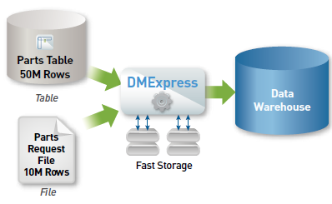
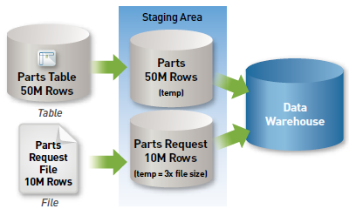
적용 분야
SQL
Migration
DI Acceleration
Batch Solution
Big Data Solution

Slide 33
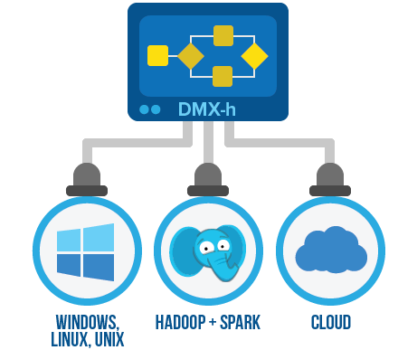
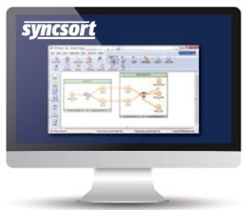
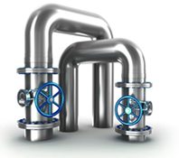


적용 분야
SQL
Migration
DI Acceleration
Batch Solution
Big Data Solution
Hadoop Connectivity
Hadoop ETL
Hadoop Sort

Slide 34










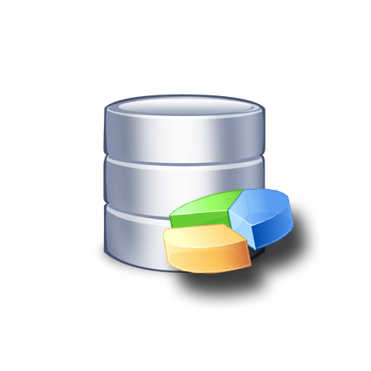



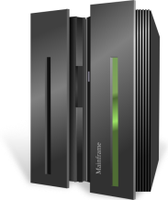
적용 분야
SQL
Migration
DI Acceleration
Batch Solution
Big Data Solution

Slide 35
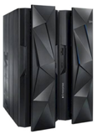
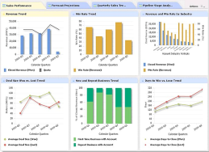

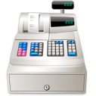


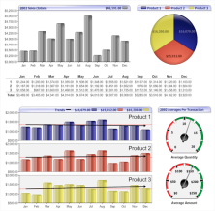

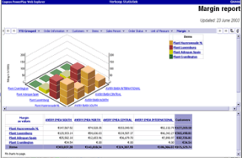

적용 분야
Data Sources
ETL
Data Warehouse
Business Intelligence
Before
ETL
Analytic Query & Reporting
ELT
Data Sources
ETL
Data Warehouse
Business Intelligence
After
DMX-h ETL
Analytic Query & Reporting

Slide 36



























DMExpress 국내 고객사 현황

Slide 37




































DMExpress 해외 고객사 현황

Slide 38


























DMExpress 해외 고객사 현황

Slide 39

감사합니다.
개발은 단순하게 처리 시간은 짧게

